Slide 1

CIEN Unity 3D
중급반(화요일 오후 7시)
고주형

Slide 2
목차
물리엔진 개념
강체(Rigidbody)
뜻
velocity AddForce()
충돌
Collider
Collision / Trigger
Enter / Stay / Exit
실습. Flappy Bird

Slide 3

1. 유니티 물리엔진
물리 편하게 쓰자!

Slide 4
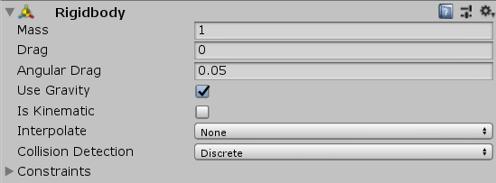
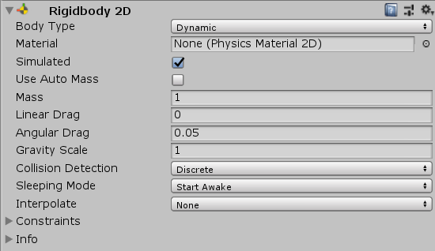
유니티의 물리엔진
유니티는 물리엔진이 내장되어 컴포넌트의 형태로 제공된다
우리는 물리를 구현하지 않고 컴포넌트를 사용한다
3D와 2D는 다른 물리엔진을 사용하기 때문에 주의하자
주의해야할 차이점: 다른 컴포넌트를 사용한다
3D 물리엔진 컴포넌트
2D 물리엔진 컴포넌트

Slide 5
이벤트용으로도 많이 사용
충돌 감지 (Enter? Stay? Exit?)
총알이 맞았을 때
소리
이펙트
HP--
특정 영역에 들어왔을 때
이동
디버프

Slide 6
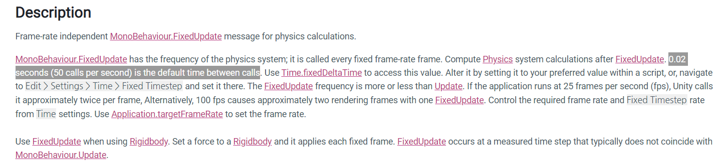
물리엔진의 계산 비용
계산 비용이 높다
일반적인 FPS보다 낮게 설정되어 있음
고정된 시간 0.02(1초에 50번) 호출함
물리엔진을 사용할 때는 Update가 아닌 FixedUpdate에서 호출해주자
물리 연산이 중요하지 않으면 조정해서 최적화 할 수 있다
Edit > Settings > Time > Fixed Timestep

Slide 7

2. 강체(Rigidbody)
물리

Slide 8
강체(Rigidbody)?
(물리) 뜻:
외력을 가해도 크기나 형태가 변하지 않는 이상적인 물체
고등학교 물리에서 모든 물체를 강체라고 가정하고 역학을 배움
외력을 가할 때 = 움직일 때
(유니티) 뜻:
Rigidbody Component가 있다 = 움직이는 물체이다
Rigidbody Component가 없다 = 움직이지 않는 물체이다

Slide 9
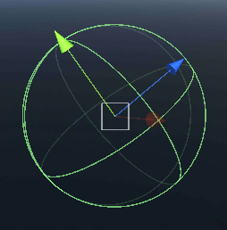
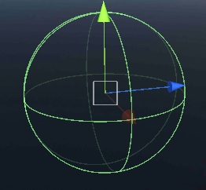
강체(Rigidbody)를 쓰는 이유
물리엔진에서 이동/회전을 표현하기 위해
정적인지 / 동적인지 구분하기 위해
정적 -> 연산량 (미리 계산함)

Slide 10
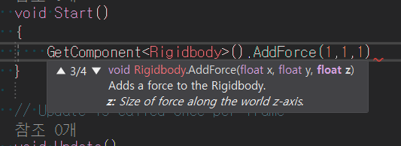
물체 이동하기
Transform과 달리 컴포넌트를 우리가 직접 가져와야 한다
rb = GetComponet<Rigidbody>()
Quiz. 왜 유니티가 자동으로 가져와주지 않을까?
rb.velocity = new Vector(1, 0, 0);
rb.AddForce(1,1,1);
Visual Studio Tip. Ctrl + Shift + Space

Slide 11
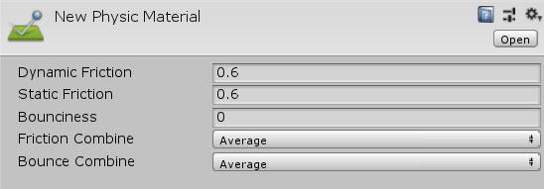
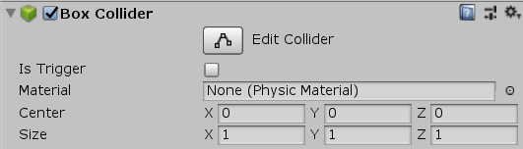
더 많은 조정을 원한다면?
Physic Material이란 것이 있다.

Slide 12

3. 충돌
충돌하는 물체 - Collision vs 감지하는 물체 - Trigger

Slide 13
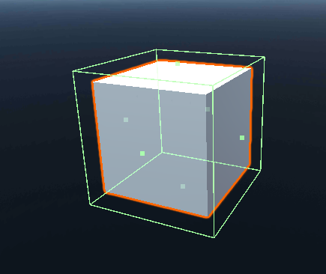
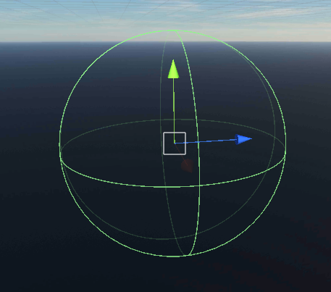
Collider 컴포넌트
충돌체라는 뜻
실제로 충돌할 부분 (초록색 선)

Slide 14
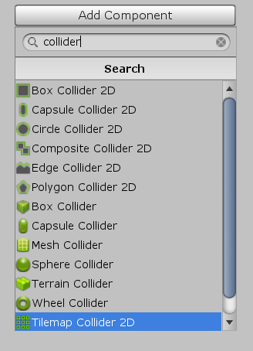
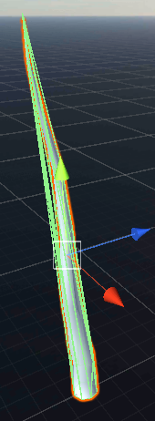
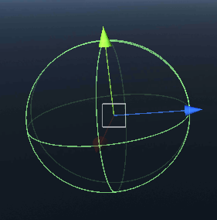
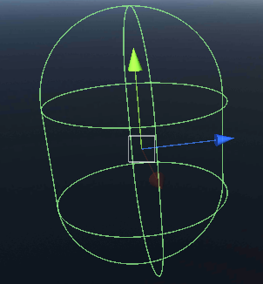
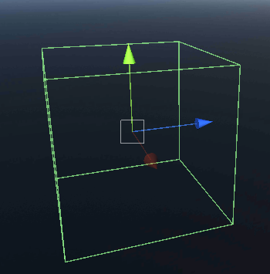
Collider의 종류
연산량? 구 < 캡슐 < 박스 <<< 메쉬

Slide 15
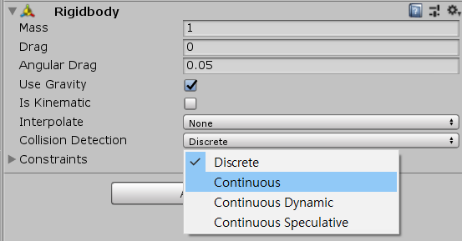
속도가 너무 빠를 경우 Collider Discrete vs Continuous
Discrete: 이산적으로 이동
Continuous: Dynamic -> Static
Continuous Dynamic: Dynamic <-> Dynamic
하지만... Continuous하게 계산하기 보단
Collider를 크게 잡자

Slide 16
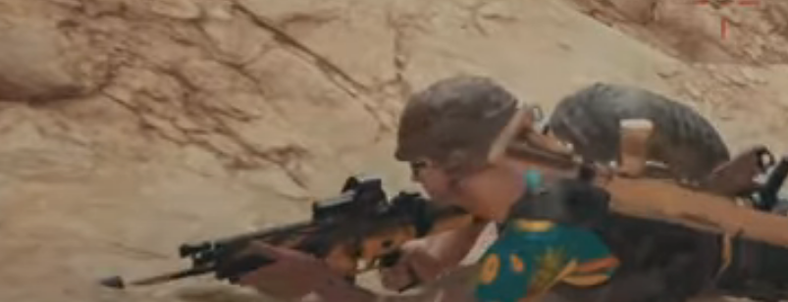
캐릭터용 Collider
Mesh보단 Capsule

Slide 17
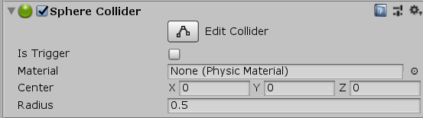

Collision
Collider의 "Is Trigger"를 사용하지 않는 경우
Collison을 함
물리적인 충돌을 한다

Slide 18
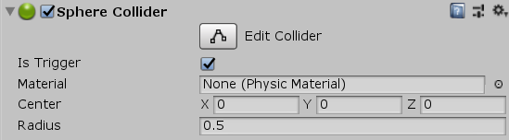

Trigger
Collider의 "Is Trigger"를 사용하는 경우
Trigger를 함
들어왔는지 나갔는지 감지만 한다

Slide 19
Enter / Stay / Exit
Enter: 충돌을 시작할 때
Stay: 충돌 중일 때
Exit: 충돌이 끝날 때
OnTriggerEnter(충돌되는 물체)
OnTriggerStay(충돌되는 물체)
OnTriggerExit(충돌되는 물체)
OnCollisionEnter(충돌되는 물체)
OnCollisionStay(충돌되는 물체)
OnCollisionExit(충돌되는 물체)
Collision Object
Collider Object

Slide 20
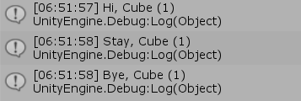
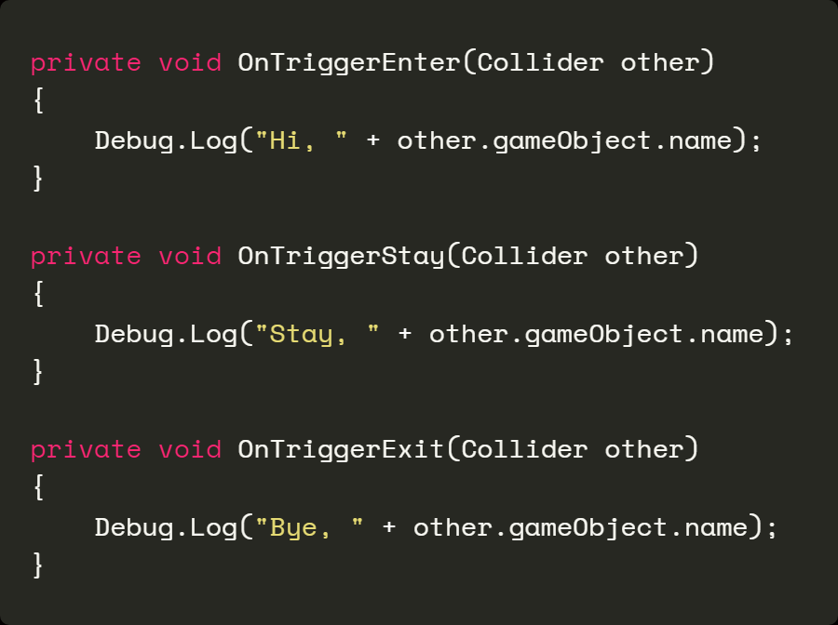
실습해보자

Slide 21
충돌 이벤트가 발생하지 않을 때
Rigidbody를 제대로 달았는지 확인한다
Quiz. Rigidbody가 없이 Collider만 있으면?

Slide 22
Flappy Bird 점프 구현하기
Collider로 못 나가도록 설정
Player가 Collider에 충돌했을 때 "충돌함" 출력
Collider에 충돌해도 이상하게 돌아가거나 튕기지 않음
GitHub에 gitignore까지 잘 설정해서 올린다

Slide 23
참고 문서
Icons made by Freepik, photo3idea_studio from www.flaticon.com
https://docs.unity3d.com/ScriptReference/MonoBehaviour.FixedUpdate.html
https://docs.unity3d.com/ScriptReference/CollisionDetectionMode.Continuous.html

